Slide 1

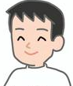
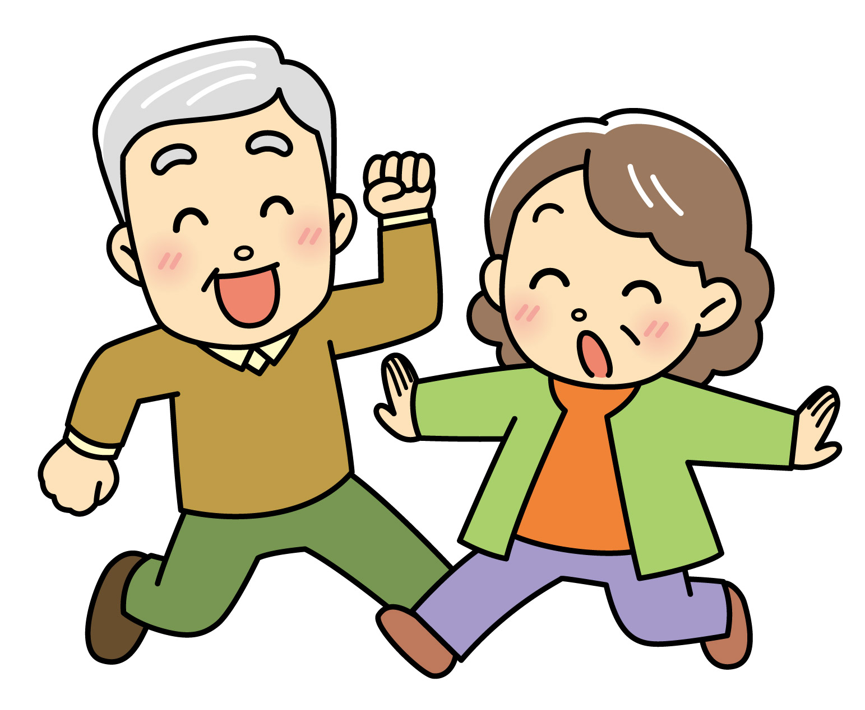


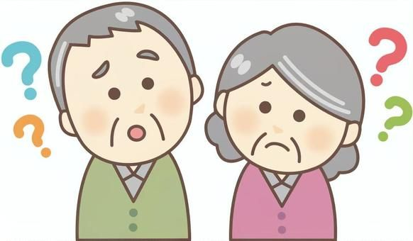
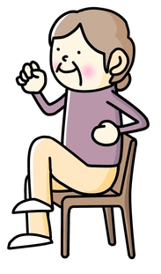
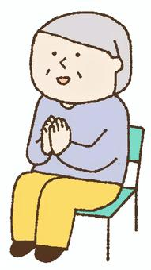
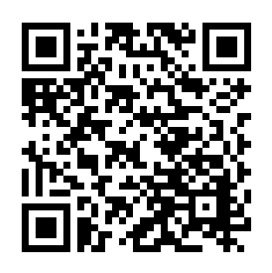
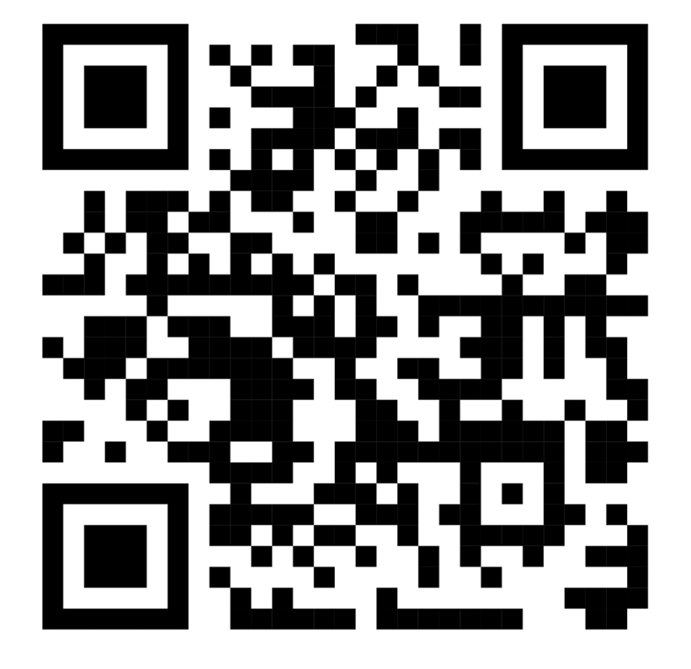
TRAINING STUDIO
第9号 トレーニングスタジオ長谷 令和7年9月1日
トレスタプレス
残暑厳しい折、いかがお過ごしでしょうか。
7月下旬、カムチャツカ半島沖で発生した地震により鎌倉市に津波警報が発令されました。津波到達予測時間が遅いことからトレスタは早々にサービスを切り上げご自宅まで送らせていただきました。あらためて地震の際の『震源地までの距離』・『津波到達時間』・『季節による避難場所』・『備蓄品』などについてスタッフで話し合いを重ねているところです。
今後、利用者様に安全に避難していただくため避難訓練の充実を図っていく所存でございます。
HASE
管理者 羽太 裕一
健康増進普及月間
利用者様の声
毎年9月1日～9月30日の1ヶ月は、厚生労働省が定めた「健康増進普及月間」です。生活習慣病の予防と健康増進を図るためには、運動習慣の定着や食生活の改善など、健康的な生活習慣の確立が重要です！
トレスタで運動を始めてから身体の変化はいかがですか？
腰痛が改善されて、筋力もついたように感じ、歩行のバランスも安定してきています。
食欲の秋、スポーツの秋、読書の秋、芸術の秋など色々な秋があります。この健康増進普及月間にご自身の体と向き合ってみませんか？
外出する機会は増えましたか？
（R.O様）
～ご自身の体と向き合う6つの事～
今は暑くて外出する機会は少ないですが、時々食事に出かけることはあります。
その①
健康の維持、向上を図るために健康に関心を持ちましょう。
日常生活で変わったことはありますか？
（R.O様）
栄養バランスが偏りやすくなるので、１日３食ご飯に
野菜をしっかり食べましょう。
日常生活で出来ることが増え、自宅での仕事も順調にやれています。
その②
（R.O様）
日頃から日常生活における身体活動量を継続的に増や
しましょう。
今後の目標はありますか？
その③
今の生活がいつまでも続けていけるようにしたいです。
睡眠により十分な休息を取り、日々の心身の疲れを
取りましょう。
トレスタで運動を始めてから身体の変化はいかがですか？
（R.O様）
その④
その⑤
歯と口の健康が全身の健康と関わっていることを理解しましょう。
以前は歩くときに足を引きずる事がありましたが膝周りの筋肉もついてきて、安定する歩き方になったようにも感じ、娘からも歩き方が変わって元気になったと言われています。
その⑥
定期的に検診を受け、病気が見つかったら、きちんと
治療しましょう。
自宅では身体を動かしたりしていますか？
（T.Y様）
食事はバランスよく摂取できて
いますか？
トレスタで覚えたストレッチや口腔体操など
自分が出来る範囲で実践しています。
適度な運動はできていますか？
睡眠はしっかり
とれていますか？
今後の目標はありますか？
（T.Y様）
生活習慣を見直し、いつまでも健康に元気に過ごしていきましょう！！
外出機会は増えましたが、公共交通機関を使っての外出は自信がまだないので、もう少し筋力・体力がついたら遠いところまでお出掛けしたいです。
（T.Y様）
コグニサイズとは
【自宅でできるコグニサイズ 】
①椅子に座り、背筋を伸ばして座ります。
②腕を振り、足踏みをしながら、1から20の
順番に数字を数えます。
③3の倍数の時（3, 6, 9,12,15,18）に手を叩
きます（始めはゆっくり）
④慣れてきたら、速度を変えたり、3の倍数
以外のタイミングで手を叩いたりするな
ど、難易度を調整します。﻿
国立長寿医療研究センターが開発した、認知症予防を目的とした運動プログラムの総称です。英語の「cognition（認知）」と「exercise（運動）」を組み合わせた造語で、軽い運動をしながら、計算やしりとりなどの認知課題を同時に行うことで、脳と体を活性化させ、認知機能の低下を抑制することを目指します。﻿
送迎
いたします
月 | 火 | 水 | 木 | 金
要支援 10:00～12:00 | 要介護 9:00～12:00 | 要介護 9:00～12:00 | 要介護 9:00～12:00 | 要介護 9:00～12:00
要支援 13:30～15:30 | 要支援 13:30～15:30 | 要支援 13:30～15:30 | 要支援 13:30～15:30 | 要支援 13:30～15:30
〈発行元〉
トレーニングスタジオ長谷
AM
PM
事業所番号：1492100555
鎌倉市長谷2-10-41
080-5927-0260（事務所直通）
0467-73-7055
≪送迎範囲≫
長谷 七里ガ浜東 稲村ケ崎 極楽寺 坂ノ下 笹目町 由比ガ浜 材木座 大町 御成町 扇ガ谷 佐助 梶原（2～5丁目）常盤 笛田（4～6丁目）
※その他の地域は応相談
随時更新中です。
インスタグラム
YouTube

